Slide 1

Pirkimo „Oracle duomenų bazių sprendimo nuoma“ sąlygų pristatymas
Pirkimų vadovė Rima Račkauskienė

Slide 2
Turinys
Pirkimo objektas
Sąnaudų apskaičiavimas
Pasiūlymų palyginimas

Slide 3
1.
PIRKIMO OBJEKTAS
I PIRKIMO OBJEKTO DALIS:
TECHNINĖS ĮRANGOS NUOMA
ALTERNATYVUS PASIŪLYMAS:
TECHNINĖS ĮRANGOS + PROGRAMINĖS ĮRANGOS NUOMA
II PIRKIMO OBJEKTO DALIS
PROGRAMINĖS ĮRANGOS NUOMA

Slide 4
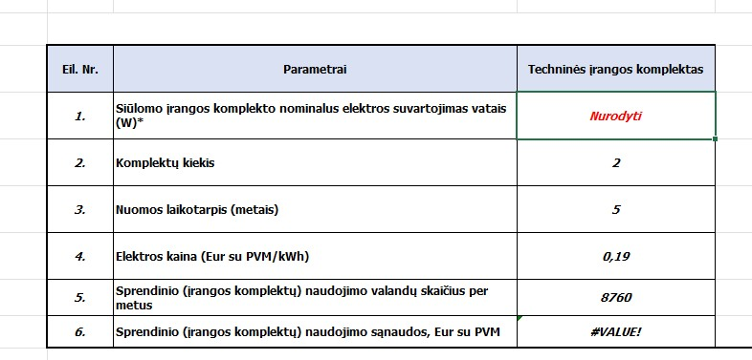
2.
SĄNAUDŲ APSKAIČIAVIMAS
Į siūlomo įrangos komplekto elektros energijos suvartojimą turi būti įskaičiuotas visų komplektą sudarančių įrenginių nominalus elektros suvartojimas (pvz, jei komplektą sudaro šie įrenginiai: 2 skaičiavimo tarnybinės stotys, kurių kiekvienos elektros suvartojimas 100 W, 4 duomenų saugyklų tarnybinės stotys, kurių kiekvienos elektros suvartojimas 80 W, 2 sprendimo tinklo komutatoriai, kurių kiekvieno elektros suvartojimas 120 W, 1 sprendimo valdymo komutatorius, kurio elektros suvartojimas 90 W ir 2 valdymo tarnybinės stotys, kurių kiekvienos elektros suvartojimas 110 W, siūlomą sprendinį sudarančios įrangos komplekto nominalus energijos suvartojimas vatais turi būti apskaičiuojamas įrenginių kiekį sudauginus iš šių įrenginių nominalaus elektros energijos suvartojimo ir susumavus visų įrenginių elektros suvartojimą, t.y. 2 x 100 + 4 x 80 + 2 x 120 + 1 x 90 + 2 x 110 = 1 110 W.
Gautas siūlomos įrangos komplekto elektros energijos suvartojimas turi būti įrašytas į elektros energijos sąnaudų lentelės 1 eilutę "Siūlomo įrangos komplekto nominalus elektros energijos suvartojimas vatais (W)"

Slide 5
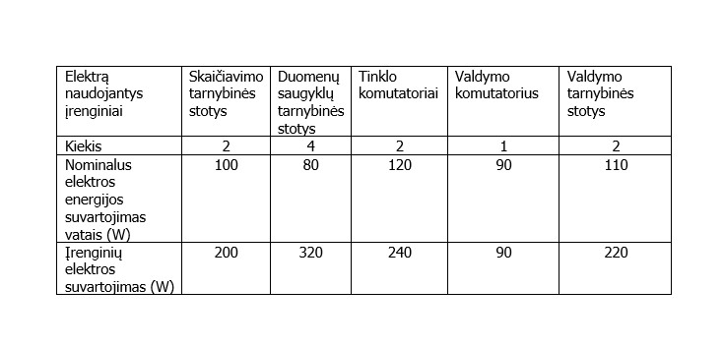
3.
SĄNAUDŲ APSKAIČIAVIMAS
Pasiūlyme nurodomas siūlomos įrangos komplekto nominalus elektros suvartojimas vatais (W):
200 + 320 + 240 + 90 + 220 = 1 110

Slide 6
4.
PASIŪLYMŲ PALYGINIMAS
I p.o.d. pasiūlymų eilė:
Pasiūlymas A
Pasiūlymas B
II p.o.d. pasiūlymų eilė:
Pasiūlymas X
Pasiūlymas Y
Alternatyvių pasiūlymų eilė:
Pasiūlymas P1
Pasiūlymas P2
I ETAPAS:
I P.O.D. ir II P.O.D. GALIMŲ LAIMĖTOJŲ PASIŪLYMAI SUMUOJAMI:
Pasiūlymas A + Pasiūlymas X
II ETAPAS:
I P.O.D. ir II P.O.D. GALIMŲ LAIMĖTOJŲ PASIŪLYMŲ SUMA LYGINAMA SU EKONOMIŠKAI NAUDINGIAUSIO ALTERNATYVAUS PASIŪLYMO SĄNAUDOMIS

Slide 7
5.
PASIŪLYMŲ PALYGINIMAS
I p.o.d. pasiūlymų eilė:
Pasiūlymas A
Pasiūlymas B
II p.o.d. pasiūlymų eilė:
Pasiūlymas X
Pasiūlymas Y
Alternatyvių pasiūlymų eilė:
Pasiūlymas P1
Pasiūlymas P2
Jei:
Pasiūlymas A + Pasiūlymas X < Pasiūlymas P1
Pirkime galimais laimėtojais bus skelbiami ekonomiškai naudingiausi pasiūlymai I ir II p.o.d.
Jei:
Pasiūlymas A + Pasiūlymas X > Pasiūlymas P1
Pirkime galimu laimėtoju bus skelbiamas ekonomiškai naudingiausias alternatyvus pasiūlymas.

Slide 8
Ačiū už dėmesį!

